Slide 1
PINSlide
组员：卜天童 陈炘 马明仪 任昆鹏

Slide 2

项目背景
智能手机
图形口令应用场景丰富
手机解锁，应用解锁，文件解锁
易受到肩窥攻击
生物学认证

Slide 3
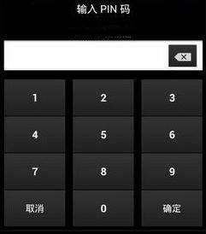
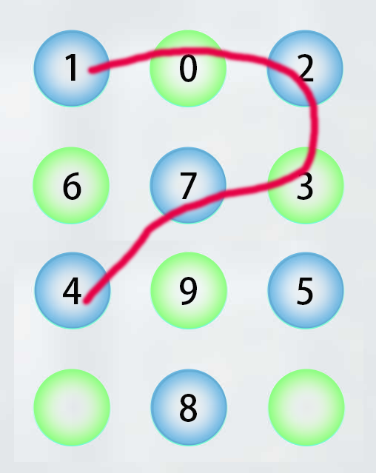
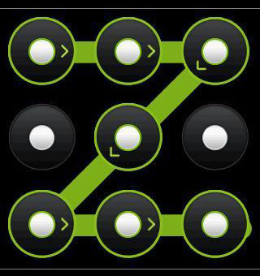
+
=
PIN：1234
SlidePIN：102374

Slide 4
项目设计
实际输入>口令长度
对真实口令进行混淆，无法直接看到口令
更容易猜到口令
滑动代替点击
输入更加高效
使用6位数字口令
增加安全性
生物特征识别
增加验证因子

Slide 5
已有方案
间接输入机制
人机之间的挑战-应答
挑战可以是键盘的布局
可以说额外的因子如颜色、符号等
其他
带来额外的计算、内存上的开销
不可见的输入机制
特殊的人机交互接口
背面输入
震动反馈
其他
需要硬件支持

Slide 6
生物特征识别算法
前期使用动态时间规整(Dynamic Time Warping, DTW)算法 验证可行性。
DTW算法是一种把时间规整和距离计算结合起来的非线性规整技术，具有概念简单、算法鲁棒性强的优点。
在后期实验中获取比较大量数据后 ，使用其他算法（如one-class SVM算法等）比较结果，确定最终算法。

Slide 7
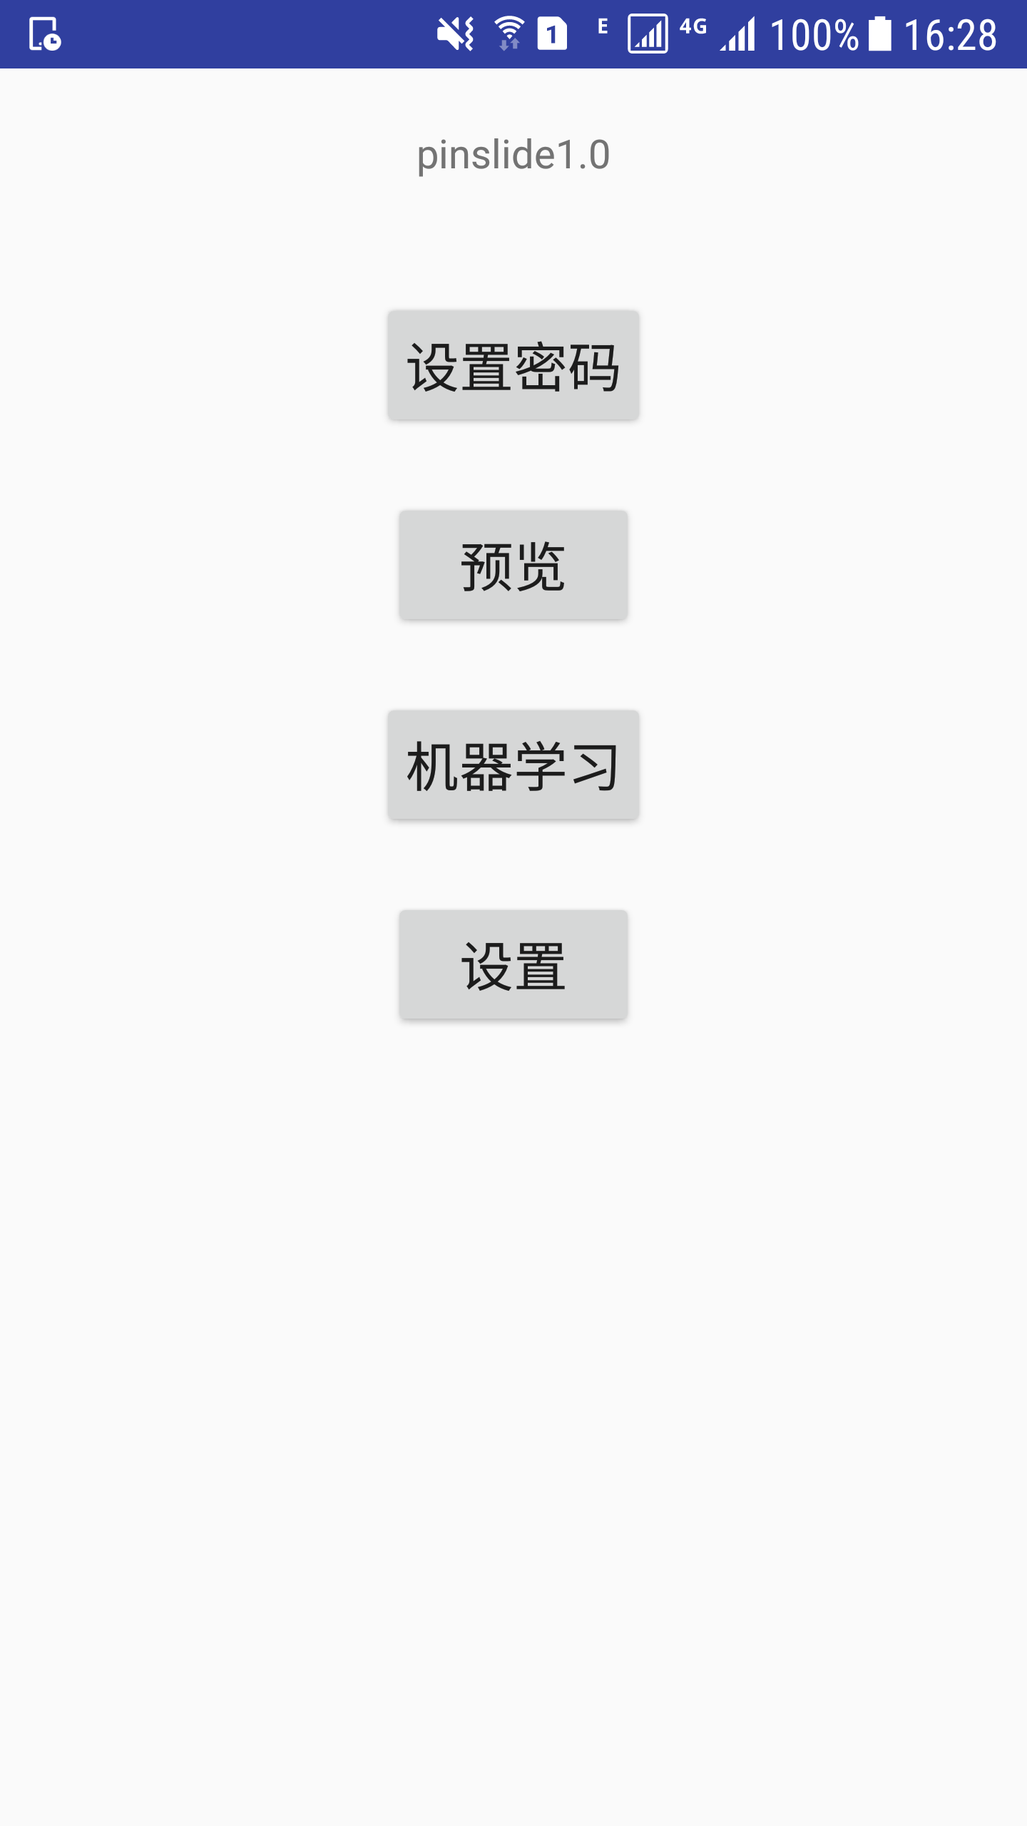
安卓程序开发
主页（模拟）

Slide 8
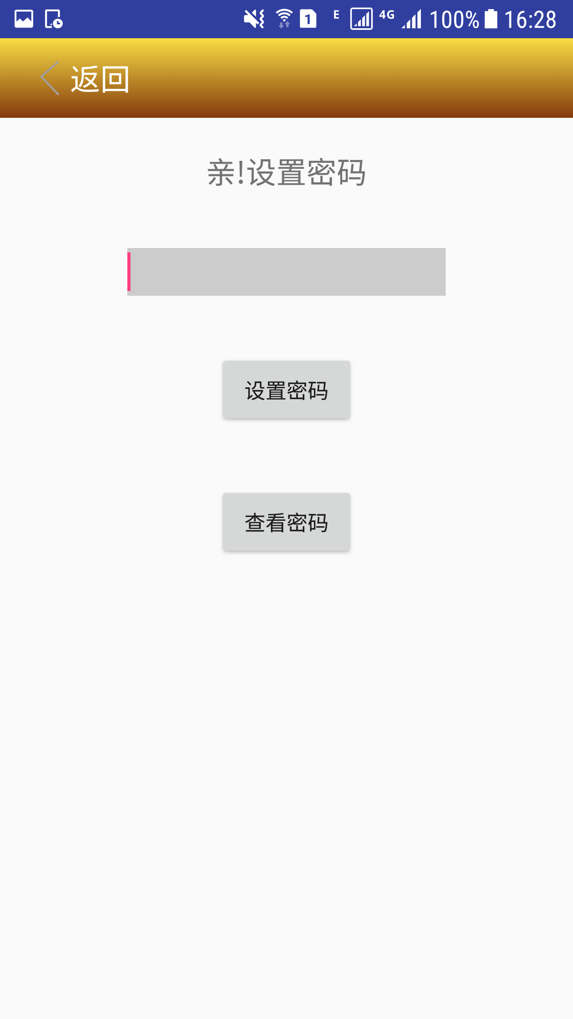
设置密码

Slide 9
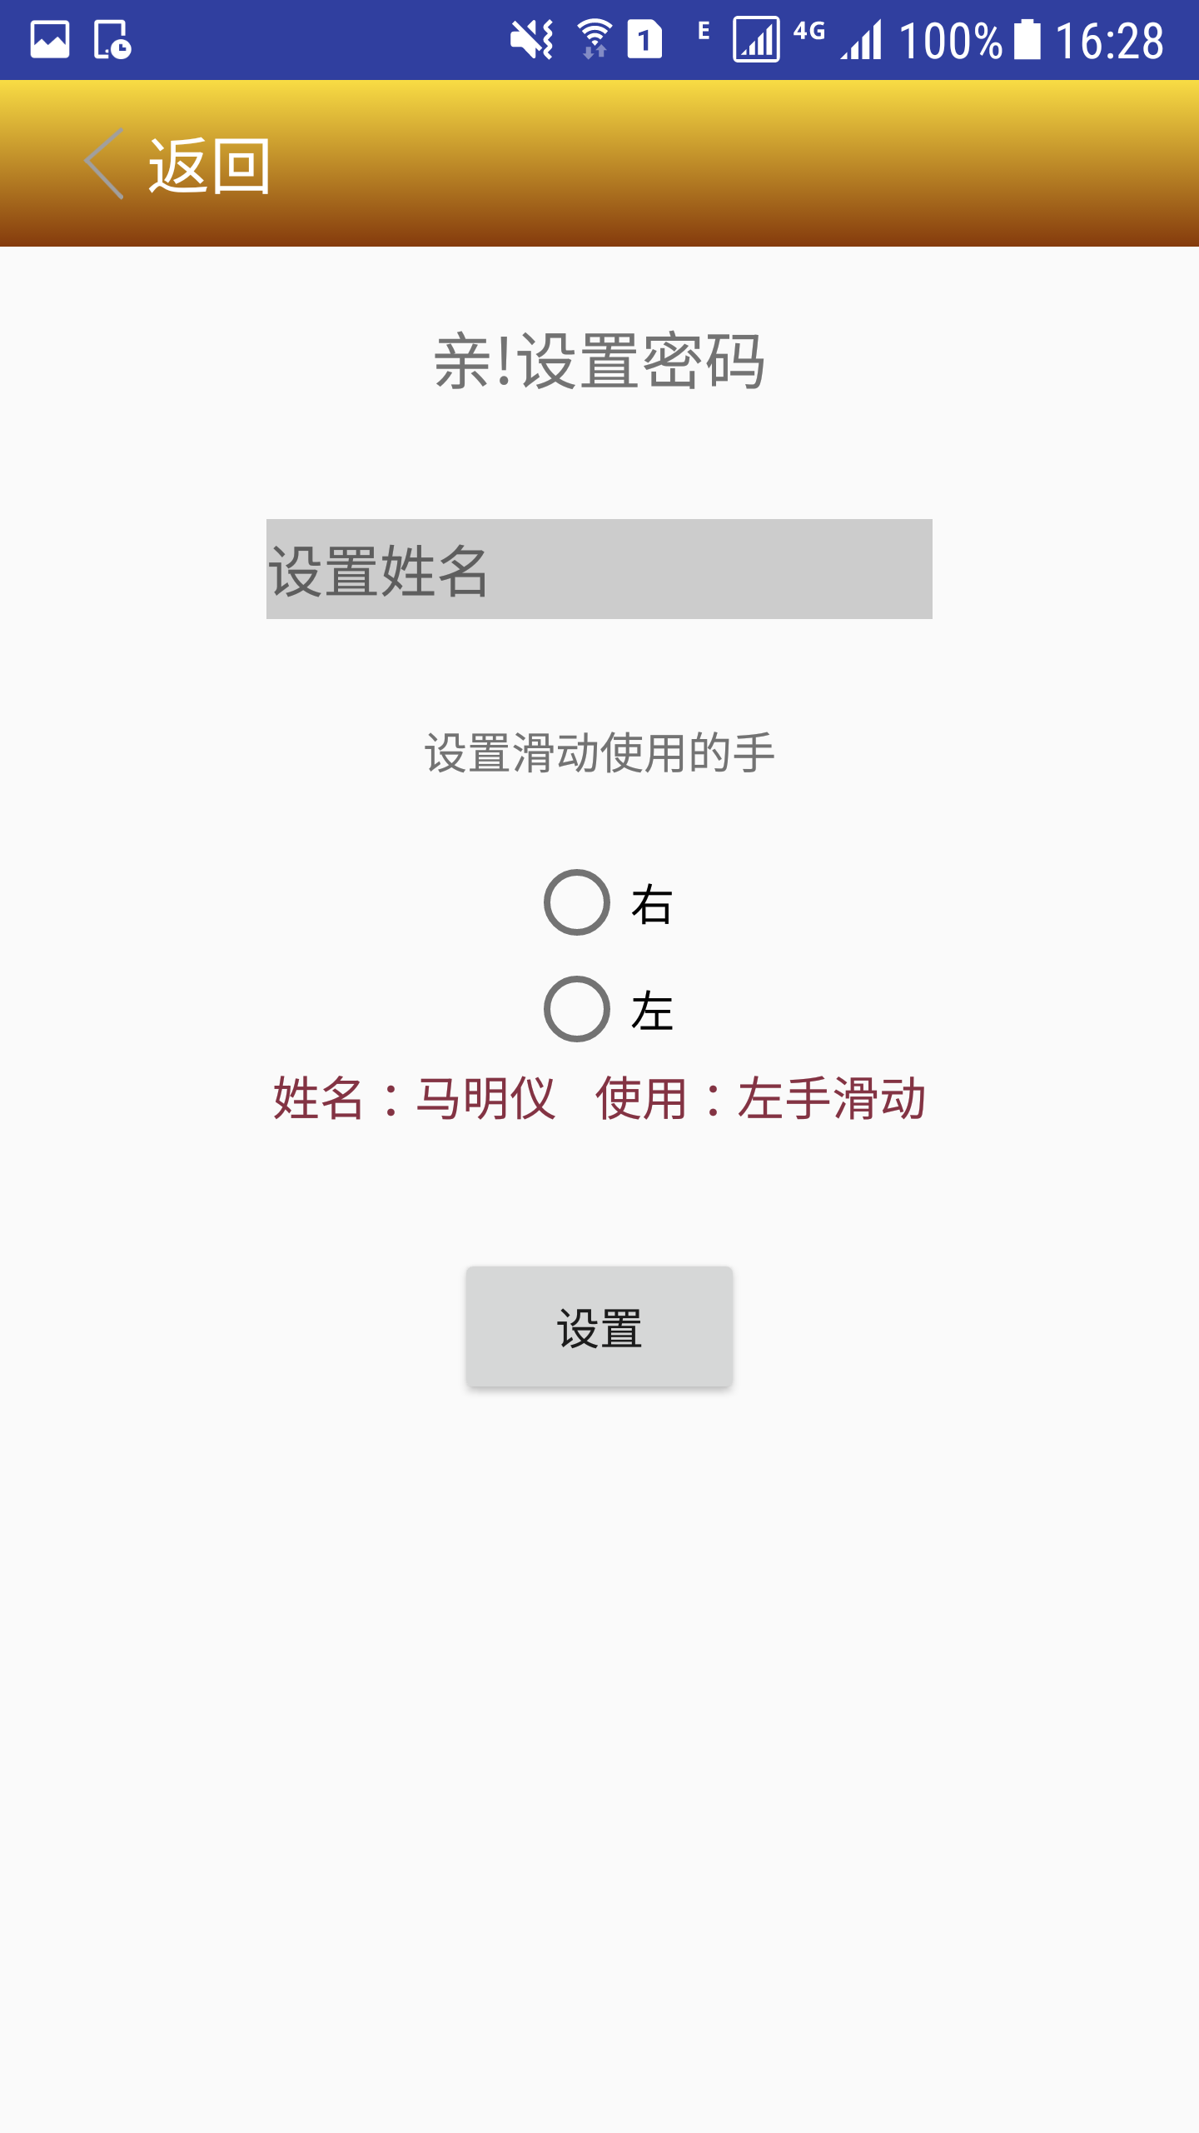
设置姓名和滑动时使用左右手

Slide 10
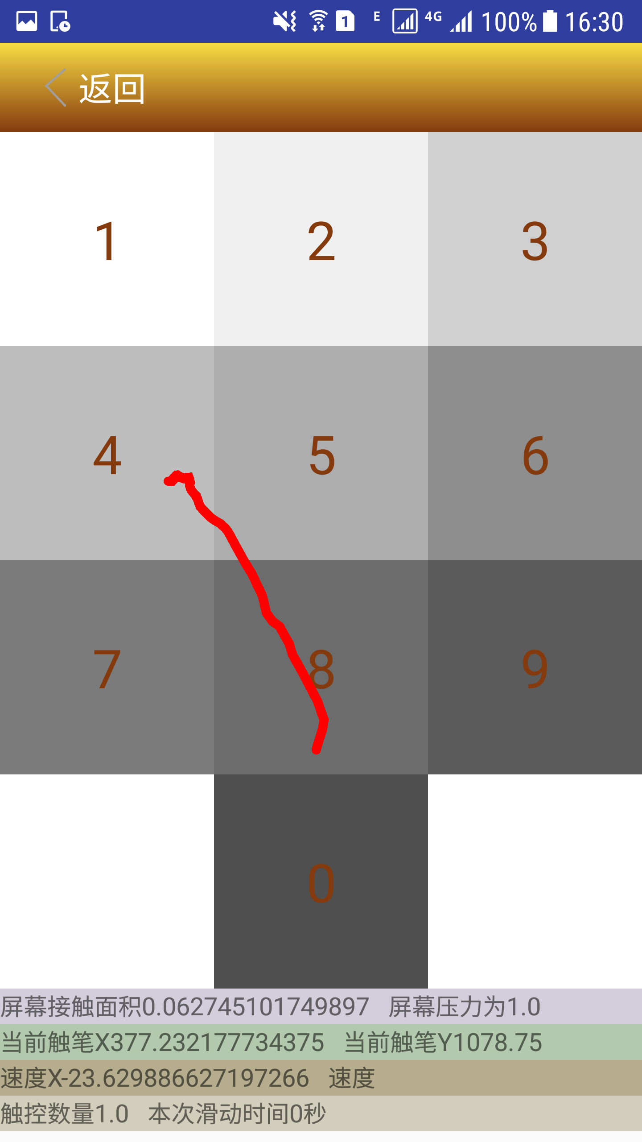
滑动解锁

Slide 11
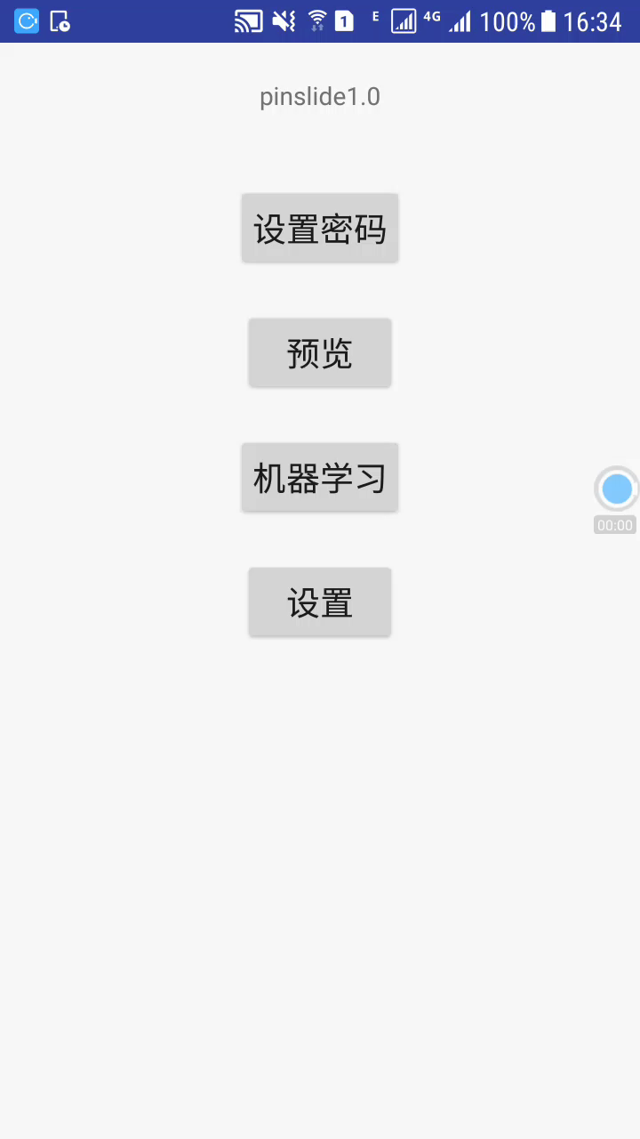

Slide 12
实验设计
一次可用性实验
初步招募30名年龄、性
别、职业、分布均匀的用
户，按右图实验步骤进行
实验室实验。

Slide 13
实验设计
长期可用性实验（为期一周）
1）口令注册
参与长期用户实验的用户在实验第一天进行口令注册，在长期实验的整个过程中，用户都使用这一口令。
2）滑动特征训练
完成口令注册后，用户在第一天根据口令进行20次的滑动特征训练操作。此后的实验过程都使用训练生成的模板库。
3）滑动特征验证
验证操作从第一天开始，持续的最终结束。每天每个用户不定时进行20次滑动验证操作。系统将记录每个用户每天验证正确率，平均输入时间等数据。

Slide 14
实验设计
安全性实验
1) 观看轨迹
攻击者观看合法用户滑动轨迹的重放动画，播放完成后，将在PINSlide键盘下显示用户的滑动轨迹；
2) 口令猜测
攻击者根据轨迹图案猜测用户设置的真实口令。对于每次攻击，攻击者将有 5 次猜测机会；
3) 实施攻击
攻击者根据轨迹对合法用户的口令进行 20 次攻击，记录攻击相关数据。

Slide 15
项目分工
卜天童：负责APP的设计和用户特征数据的预处理，以及用户实验的实施和数据分析。
马明仪：负责APP的设计，滑动特征获取、口令注册、滑动输入的验证等功能的设计与实现。
任昆鹏：负责用户生物特征算法的优化，以及用户实验的具体设计和实施。
陈炘：用户滑动特征数据分析和规定，以及使用机器学习方法对滑动特征建模。

Slide 16
谢谢

